Slide 1
Предметно-развивающая среда Сенсорной Комнаты
КАК условие психолого-педагогического сопровождения ДЕТЕЙ С ОГРАНИЧЕННЫМИ ВОЗМОЖНОСТЯМИ ЗДОРОВЬЯ
Сочкалова Наталья Алексеевна
педагог-психолог
МБДОУ «Детский сад
«Солнышко» г. Бирюча» Красногвардейского района Белгородской области

Slide 2
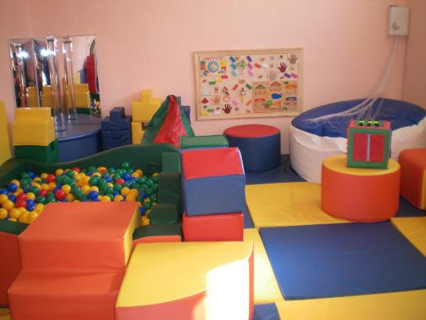
Сенсорная комната – это среда, состоящая из множества различного рода стимуляторов, которые воздействуют на органы зрения, слуха, обоняния и вестибулярные рецепторы. Это комфортная обстановка, сохраняющая и укрепляющая здоровье детей.

Slide 3
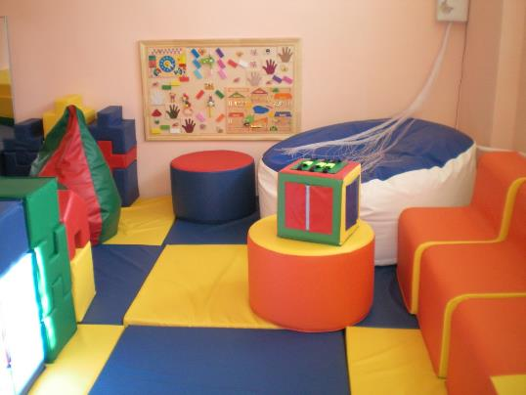
Сенсорная комната создает ощущение безопасности и защищенности, положительный эмоциональный фон, снижает беспокойство и агрессивность, снимает нервное возбуждение и тревожность, активизирует мозговую деятельность.

Slide 4
Основными целями занятий в сенсорной комнате являются:
Стимулирование сенсорного развития детей, компенсация сенсорных впечатлений, сохранение и поддержка индивидуальности ребенка через гармонизацию его внутреннего мира.
Развитие и гармонизация эмоционально-волевой сферы детей: снятие психоэмоционального напряжения; саморегуляция и самоконтроль; умение управлять своим телом, дыханием; умение передавать свои ощущения в речи; умение расслабляться, освобождаться от напряжения; формирование представлений о положительных и отрицательных эмоциях; уверенность в себе.

Slide 5
Развитие коммуникативной сферы детей: эмпатические чувства, желание оказывать друг другу эмоциональную и физическую поддержку; формирование мотивации к общению и развитие коммуникативных навыков; преодоление негативных эмоций по отношению к сверстникам (агрессивность).
Развитие психических процессов и моторики детей: произвольность внимания, его устойчивость и переключаемость; память, мышление, воображение, восприятие (зрительное, тактильное, слуховое), умственные способности; развитие координации, в том числе зрительно-моторной.

Slide 6
Работа в сенсорной комнате организуется в следующих формах:
релаксация для детей, которая уменьшает тревожное состояние, снижает агрессию, обучает саморегуляции;
использование стимулирующих упражнений, направленных на активацию и развитие у детей дошкольного возраста сенсорных функций: зрительного и слухового восприятия, осязания и пространственного восприятия;
непосредственно общение, которое имеет огромное значение для общего психологического развития человека, развития его самооценки и становления как личности.

Slide 7
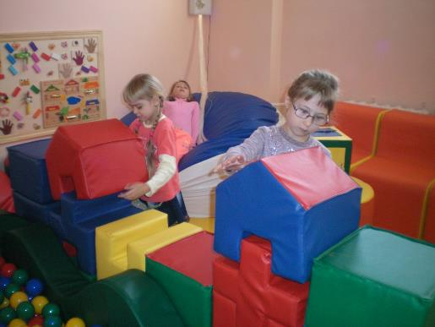
Занятия в сенсорной комнате проводятся в индивидуальной и групповой формах. Продолжительность занятия составляет 20-30 минут. Кратность посещения-4-8 раз за курс реабилитации.

Slide 8
Структура занятия:
ритуал начала занятия;
упражнения на развитие двигательных навыков;
релаксационное упражнение, позволяющее детям расслабиться, снять мышечное и психоэмоциональное напряжение;
этап активного взаимодействия с интерактивной средой;
ритуал окончания занятия.

Slide 9
Основными показаниями к включению занятий в интерактивной среде сенсорной комнаты в реабилитационный курс могут являться различные психоневрологичекие проблемы: неврозы и неврозоподобные состояния; задержки психомоторного и речевого развития; аутизм; адаптационные расстройства.

Slide 10
Противопоказаниями к посещению сенсорной комнаты являются глубокая умственная отсталость, инфекционные заболевания. Частичными противопоказаниями является наличие у детей судорожной готовности эписиндрома. При работе с возбудимыми детьми время пребывания сокращается, минимизируется нагрузка на анализаторы. При работе с тревожными детьми исключаются резкие переходы от одного стимула к другому.

Slide 11
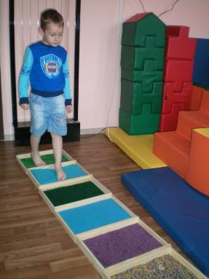
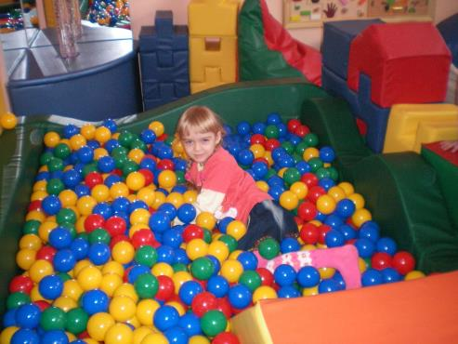
Для развития тактильной чувствительности и вестибулярного аппарата, создания положительного эмоционального настроения во время занятий используются «сухой бассейн», наполненный разноцветными шариками, а также напольные тактильные дорожки.

Slide 12
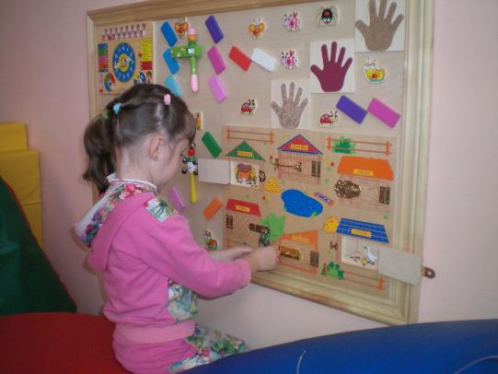
В сенсорной комнате есть возможности для развития мелкой моторики. Так, тактильные панели способствуют развитию у детей тактильного, визуального, звукового восприятия; формируют осязательные навыки, мелкую моторику.

Slide 13
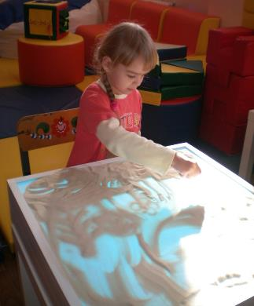
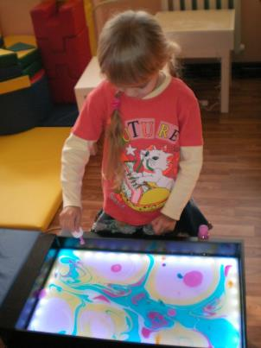
Рисование песком (песочная анимация), рисование по воде способствует сенсомоторному развитию, интеграции движений рук и глаз, развитию обоих полушарий головного мозга, воображению, а также снятию психоэмоционального напряжения, усилению положительного эмоционального настроя.

Slide 14
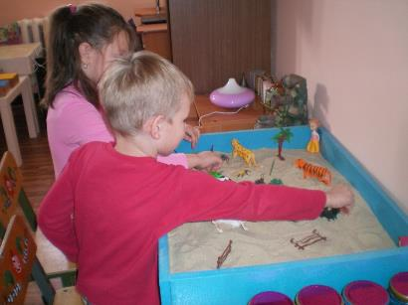
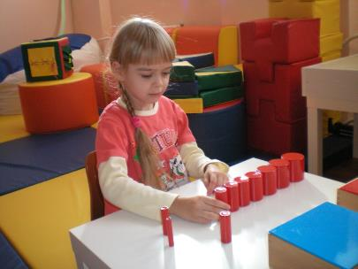
Методика проведения коррекционной работы основана на поэтапном включении и синхронизации всех сенсорных потоков через стимуляцию различных органов чувств. Основной принцип построения занятий — комплексный подход, позволяющий решать коррекционную, развивающую и воспитательную задачи.

Slide 15
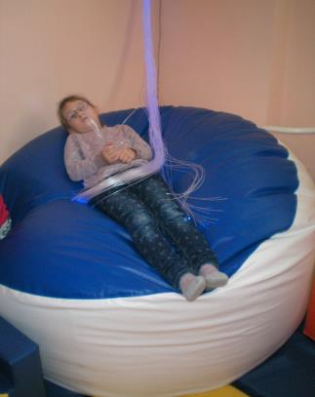
Важный элемент каждого занятия — этап релаксации, когда ребенок, лежа на мягком пуфе, придающем ему удобное положение тела, или на другом мягком покрытии, расслабляется. Во время отдыха, релаксации и для визуализации звучит успокаивающая музыка.

Slide 16
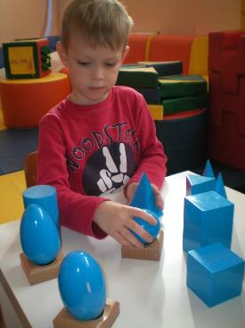
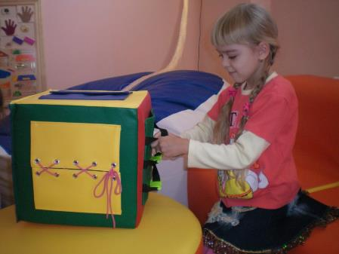
Кроме специального оборудования, создающего особую среду, для сенсорного и моторного развития дошкольников важным элементом в ходе занятий выступают разного рода игровые задания и упражнения с использованием волшебного мешочка, сенсорных ковриков, шнуровок, использование материалов М. Монтессори

Slide 17
В ходе специально организованных игр и упражнений у детей развиваются умения находить сходства, различия, устанавливать связи между явлениями, сравнивать, сосредоточенно рассматривать, выполнять задания. Также приобретается больший объем представлений о различных свойствах предметов. Важную роль при этом играет обучение ребенка определению различных свойств предметов на ощупь. Для этого используются разнообразные игры с применением различных материалов и фактур.

Slide 18
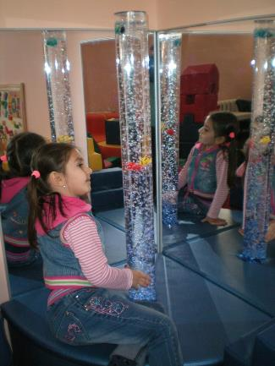
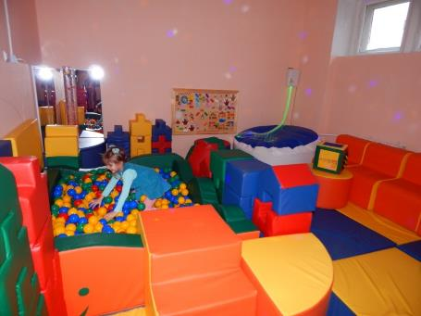
Дети, побывавшие в сенсорной комнате, считают ее волшебной. Как же еще можно назвать мир, где все переливается и мерцает под звуки красивой музыки? Конечно же, только сказкой!

Slide 19
Литература:
1. Коррекционно-развивающие программы с использованием специального оборудования для детей и подростков: Методическое пособие / Под общей ред. Е.Е. Чепурных. – М. – Ярославль : Центр «Ресурс», 2002.
2. Титарь А.И. Игровые развивающие занятия в сенсорной комнате: Практическое пособие для ДОУ. – М. : АРКТИ, 2008.
3. Сенсорная комната – волшебный мир здоровья: Учебно-методическое пособие / Под общей ред. В.Л. Жевнерова, Л.Б. Баряевой, Ю.С. Галлямовой. – СПб. : ХОКА, 2007 – ч. 1 : Темная сенсорная комната.

